Slide 1
KAA Tidaholm
-sociala och fysiska aktiviteter
Frida Johansen och Jenny Larsson

Slide 2
Kommunala aktivitetsansvaret
Sociala och fysiska aktiviteter som nytt arbetssätt
Jenny Larsson och Frida Johansen

Slide 3
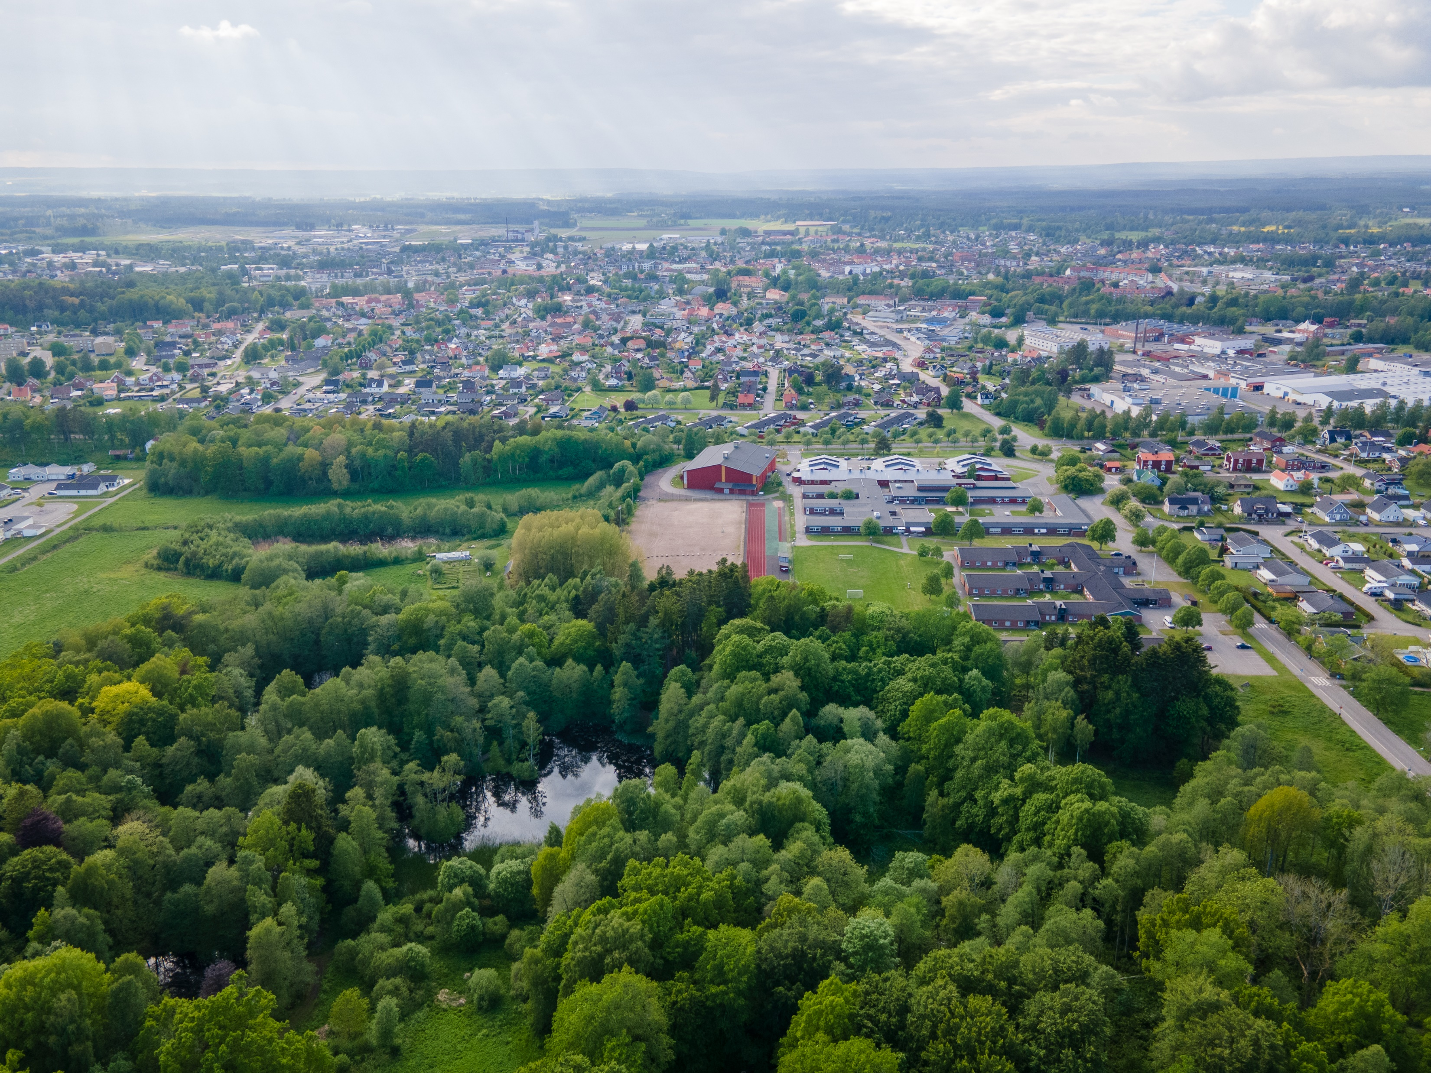
Tidaholms kommun
Invånarantal 2022: 12800
Bruksort
Rudbecksgymnasiet
Låg utbildningsbakgrund
Låg arbetslöshet – stora rekryteringsbehov

Slide 4
Kommunala Aktivitetsansvaret - KAA
Det kommunala aktivitetsansvaret (KAA) innebär att alla kommuner måste ha kontakt med ungdomar under 20 år som inte har en gymnasieexamen, vilket regleras i skollagen (kapitel 29 § 9). Det innebär att KAA har skyldighet att ha kontakt med den som:
har fullgjort skolplikten
är 16–19 år
inte går i gymnasieskolan, anpassad gymnasieskola eller motsvarande utbildning
inte har en gymnasieexamen, ett gymnasiebevis avseende anpassad gymnasieskola eller fullföljd motsvarande utbildning med godkänt resultat
Syftet med kontakten är att kommunen behöver veta vad ungdomen har för sysselsättning och erbjuda lämpliga individuella åtgärder som ska leda till att påbörja eller återuppta utbildning eller annan meningsfull sysselsättning.

Slide 5
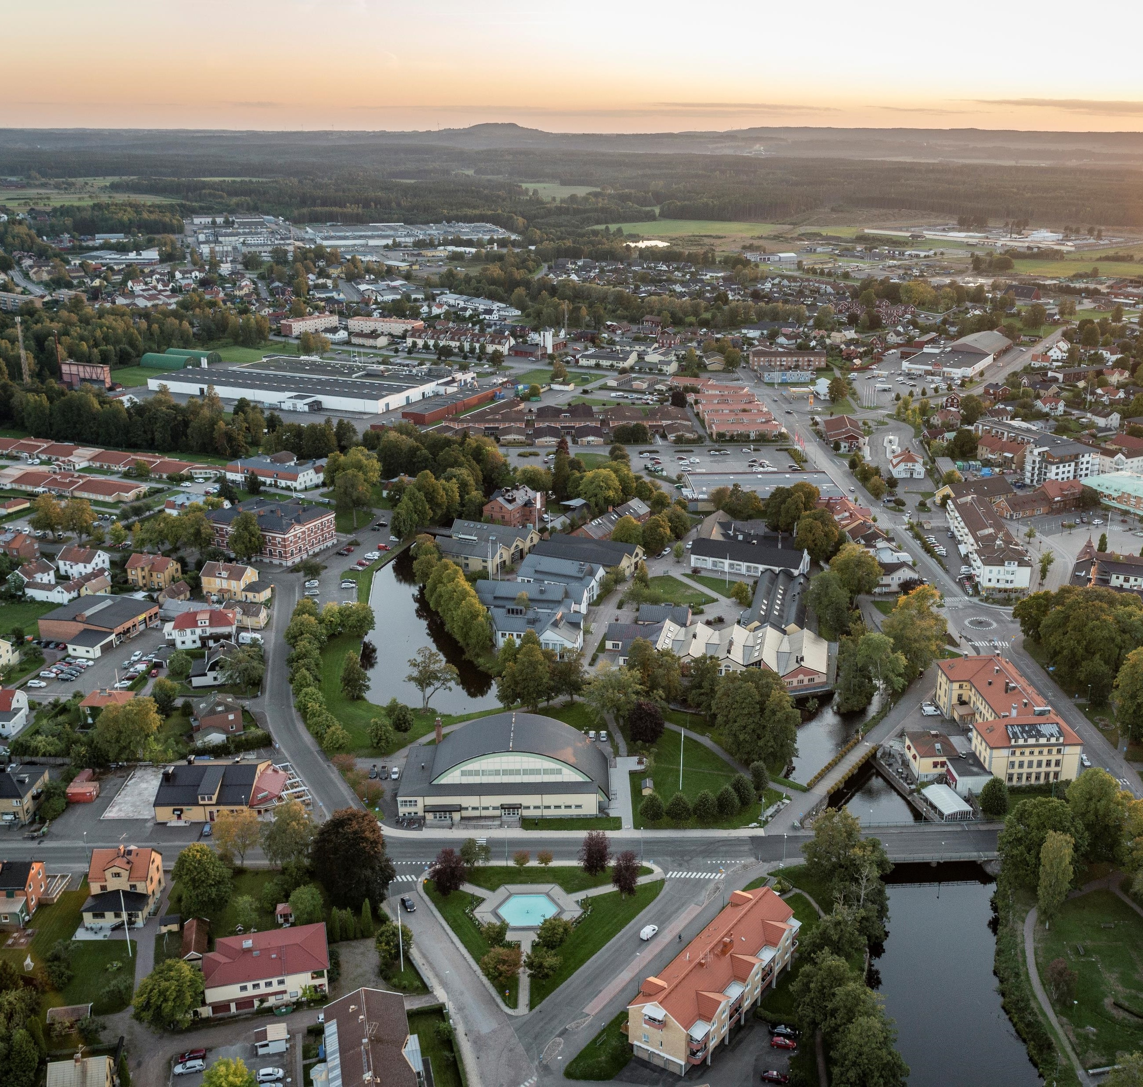
KAA i Tidaholm
Barn- och utbildningsnämnden
- 50 % personal
Social- och omvårdnadsnämnden
- Arbetsmarknadsenheten
- Praktikersättning/busskort
Bidrag från Folkhälsorådet

Slide 6

Nuläge i riket
1av 7 saknar behörighet att komma in på gymnasiet
(Källa Skolverket)
1 av 5 fullföljer inte sin gymnasieutbildning på 4 år
(Skolverket)
Drygt 1 av 10 ungdomar mellan 16-20 år omfattas av KAA
(Källa SCB)

Slide 7
Målgruppens svårigheter, utmaningar, problem och bakgrund
Missbruk
Övergrepp
Fobier/sociala problem
Kultur
(etnicitet)
Skola/utb misslyckanden
Fetma
Dysfunktionell familj
Unga mödrar
Brist på nätverk
Svag självkänsla
Våldsutsatt
Saknar sociala färdigheter
Mobbing
Diffus motivation
Fysisk hälsa
Kriminalitet
Hederskultur
Drivkraft
Sammanhang
NPF
Socialt arv
”Udda normalitet”
Icke utredd diagnos
Svag ekonomi
Kriminalitet
Språk
Saknar arbetslivserfarenhet
PSTD
Psykisk ohälsa

Slide 8
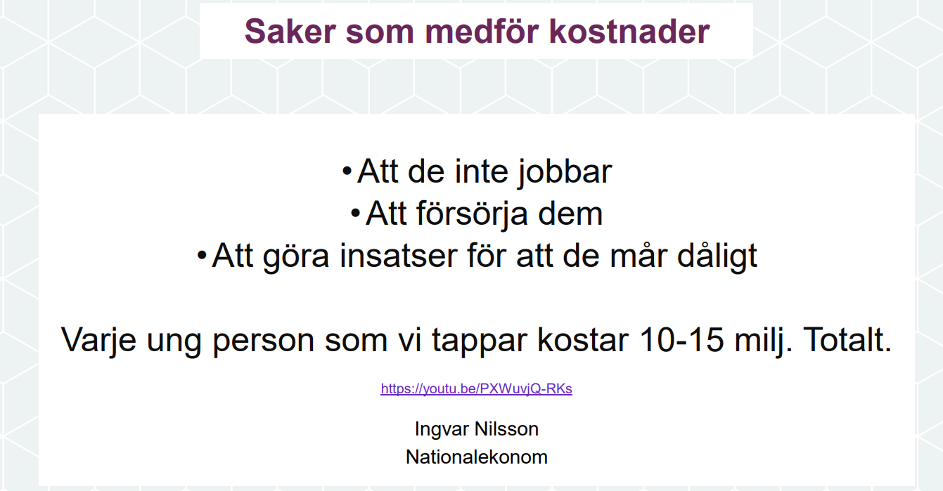
https://youtu.be/PXWuvjQ-RKs

Slide 9

Insatser
Arbetsmarknads-enheten
Sociala och fysiska aktiviteter
Projektet:
Det syns inte
Lotsning till
annan aktör
Studier
Studiebesök
Praktik
Kartläggning/ individuella samtal
Myndighetskontakter
Kunskap om studier och arbetsmarknad
Studie- och yrkesvägledning
Motivationsarbete
Identifiera styrkor, förmågor och alternativ

Slide 10
Sociala- och fysiska aktiviteter via medel från Folkhälsorådet
? ? ?
Kravlös aktivitet
Bryta isolering
Ett steg närmare meningsfull sysselsättning
Skapa rutiner
Skapa positiva sammanhang
Ingå i rehabilitering
Individens behov och förutsättningar
Simning
Gym
Bokcirkel
Akvarellkurs
Studiecirkel

Slide 11



Urvalskriterier
- Ett första steg för att bryta mönster
- Ungdomen kan genomföra aktiviteten på egen hand
- Långsiktig planering tillsammans

Slide 12
Ungdoms upplevelse av studiecirklar
”Det har påverkat att jag kommer ut mer och träffar andra människor som man har gemensamt med. Att ha fått den här insatsen har varit väldigt kul och socialt för mig som inte är ute mycket.”
”Jag upplevde det både som ett bra sätt att komma ut mer men också att få pröva på aktiviteter man normalt inte tänker på att pröva i grupp vilket jag tyckte va bra.”
”Jag kan sitta i rum med fler personer än vanligt, mitt mående har inte påverkats så men jag har varit rätt nöjd och glad efter aktiviteterna”

Slide 13
Ungdoms upplevelse av simkort
”Vad skönt, jag får komma ut. Få något att göra. ”
”Jättebra att få erbjudandet!”

Slide 14
Ungdomens upplevelse av gymkort
”Finns inget att klaga på och jag tycker att det är bra att KAA kan hjälpa till med detta så barn och ungdomar kan få komma ut och hitta på andra saker som dom kanske inte gjort tidigare eller liknande. Även det kan ju göra att man orkar med vardagen eller veckan bättre.”
”Det har betytt mycket att få komma ut och kunna göra andra saker som i detta fall gymma.”

Slide 15

Avslutande tankar
Det är en framtida demografisk utmaning att färre ska försörja fler...
Ungdomarna som omfattas av KAA är viktiga att satsa på!
Hur kan vi alla bidra till att öka förutsättningarna för att dessa ungdomar?

Slide 16
Bikupa
Vad tar ni med er från delade exempel? Vad sticker ut?

